Slide 1
E5-Dev Klausur OP 2.2/OP 2.3
Komponente AAE
Thomas Mönnich

Slide 2
1. Stromversorgungen für supraleitendes Magnetsystem und Schutzsysteme (AAE)
Stromrichter:
7 unabhängige Einheiten bestehend aus Stromrichter und Schutzsystem; d.h. eine Einheit pro supraleitenden Spulengruppe
12-Puls Gleichrichter mit Saugdrosseln
2-Quadranten-Betrieb:
- nur eine Stromrichtung möglich
- Steuerspannungen positiv (positive Rampe) und negativ (negative Rampe) möglich
- Stromrichtungsänderung durch Polwender (mechanisch, manueller Umbau)
Technische Parameter:
Ausgangsstrom:
I (min) … I (max) 20 kA
Steuerspannung:
mind. +30 V … -30 V
Stromrampen:
0 … 40 A/s
Bild 1: AAE Stromversorgung mit Schutzsystem

Slide 3
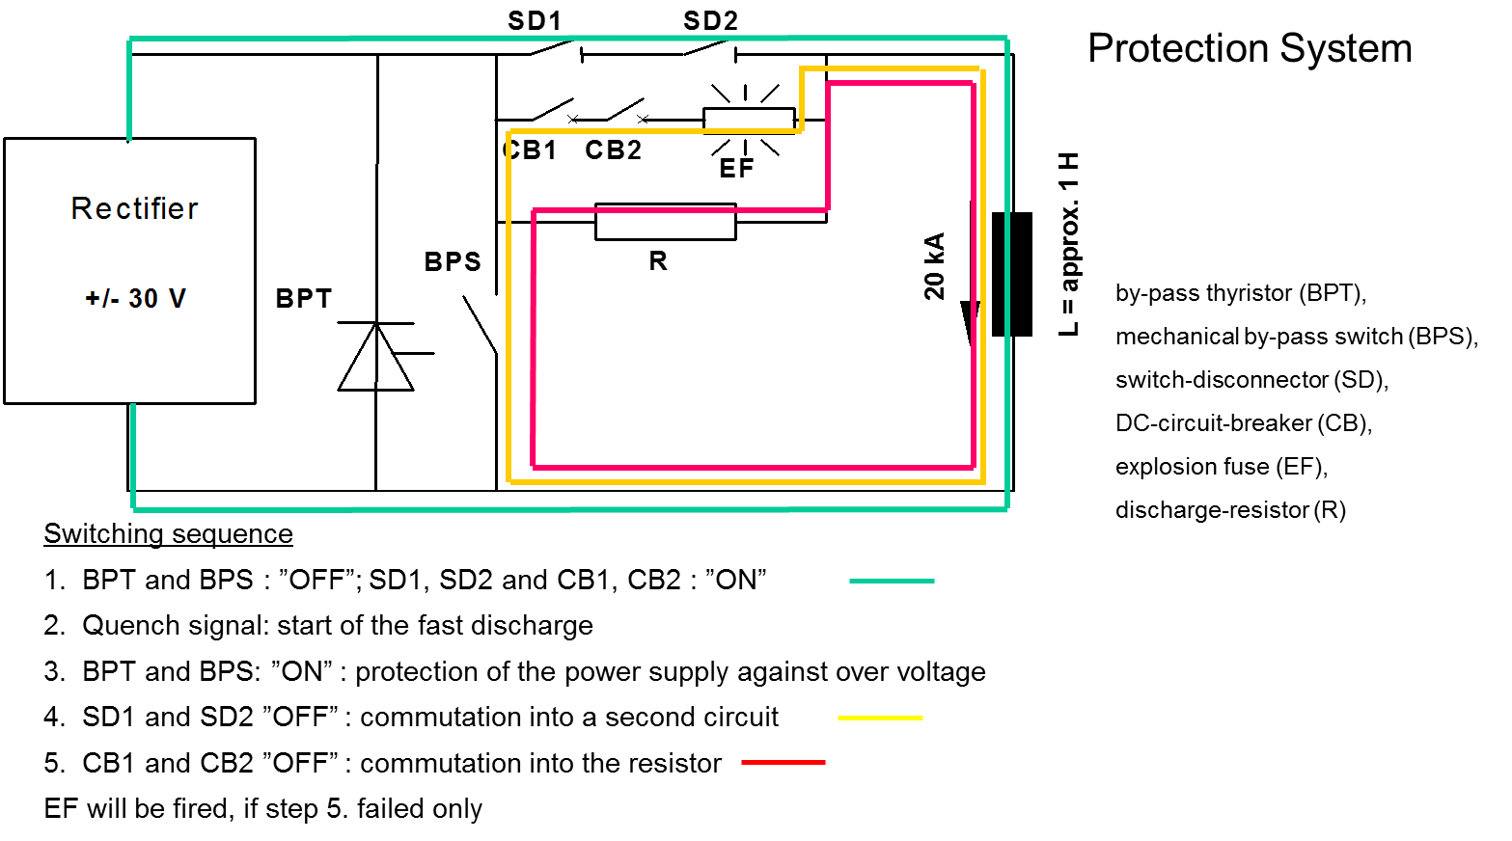
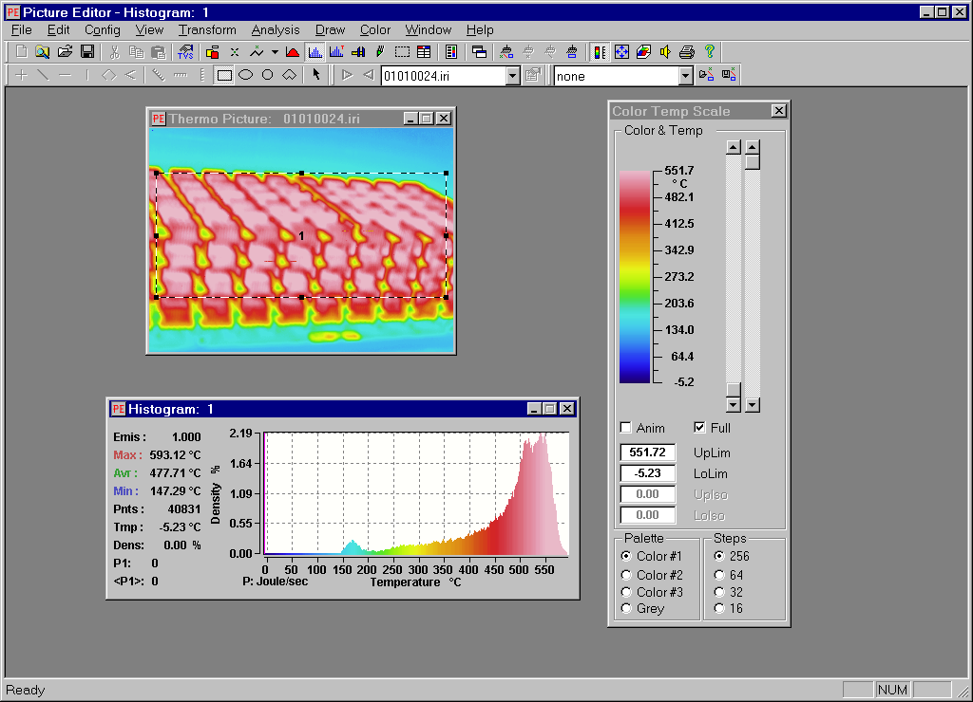
1. Stromversorgungen für supraleitendes Magnetsystem und Schutzsysteme (AAE)
Schutzsystem:
Schutz der Stromrichter (Vermeidung Überspannung an SR durch Überbrückung/Kurzschluss der Ausgänge)
Schutz der supraleitenden Spulen durch schnelle Entladung
Entladung des supraleitenden Spulensystems durch Stromkommutierung in Entregungswiderstände
Entregungswiderstände werden erwärmt
max. Reaktionszeit ab Detektion eines Quenches bis Kommutierung des Stromes in Entregungs-R:
350 ms
max. Differenz der sieben Schutzsysteme untereinander:
        50 ms
Aktivierung Schutzsystem:
Auslösung durch QD-System (AAM) bei Erkennung „Quench“ im supraleitenden Spulensystem oder ähnliches Ereignis (z.B. Plasmaabriss)
Auslösung bei internen Fehlern im Stromrichter (AAE)
Auslösung bei externen Fehlern (z.B. Versorgungsnetz)
Bild 2: AAE Schutzsystem
Figure shows:
Temperature and heat distribution of the discharge resistor for planar coils approx. 24 s after start
Bild 3: Erwärmungsbild Entregungs-R

Slide 4
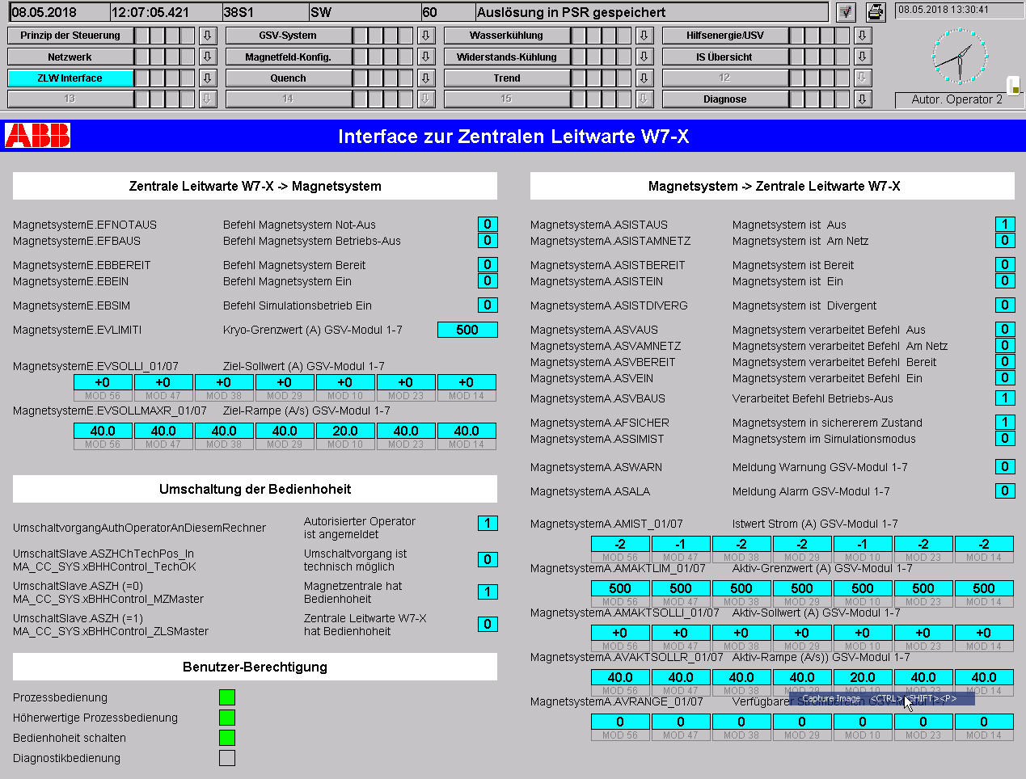
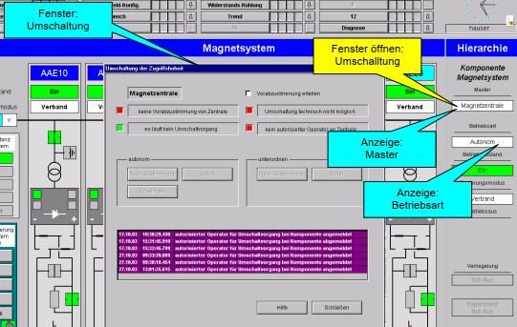
2. Segmentsteuerung / Feedback (Komponente AAE)
Entwicklung:
Etwa im Jahr 2000 eine der ersten Komponenten mit Segmentsteuerungs-Modul, entwickelt von Codac (FastControlStation … FCS).
Wurde durch Fa. ABB integriert in AAE, getestet und Teil der erfolgreichen Abnahmeprozedur im Jahr 2006 (Bilder 4a und 4b).
Im Jahr 2021 wurden wir informiert, dass z.B. die Kommunikation der Segmentsteuerung „weiterentwickelt“ wurde (Hardware und Software). Aber da AAE bis dahin nicht produktiv eingesetzt wurde (also kein Segmentbetrieb vorgesehen und nicht praktiziert wurde) sowie „ … von einem grundlegenden technologischen Umbau …“ von Codac wurde AAE nicht berücksichtigt und nun somit nicht mehr einsatzbereit.
Fazit:
Codac muss aktuelle Anforderungen definieren (Unterschied zu bisherigen Anforderungen, die in AAE implementiert und getestet wurden)
Ergebnis kann sein, dass in AAE Änderungen in z.B. der Datenstruktur, beim Daten-Übertragungsprotokoll, bei Übergabe der Bedienrechte usw. neu erstellt werden bzw. angepasst werden müssen
Codac/AAE Voraussetzungen für den Segmentbetrieb anpassen (z.B. Ablauf IS-Test)
→ Segmentbetrieb nach Umbau grundsätzlich möglich !
Bild 4a: Datenaustausch AAE mit Teilnehmern (wie Segmentsteuerung)
Bild 4b: Modul Übergabe der Bedienrechte an Segmentsteuerung

Slide 5
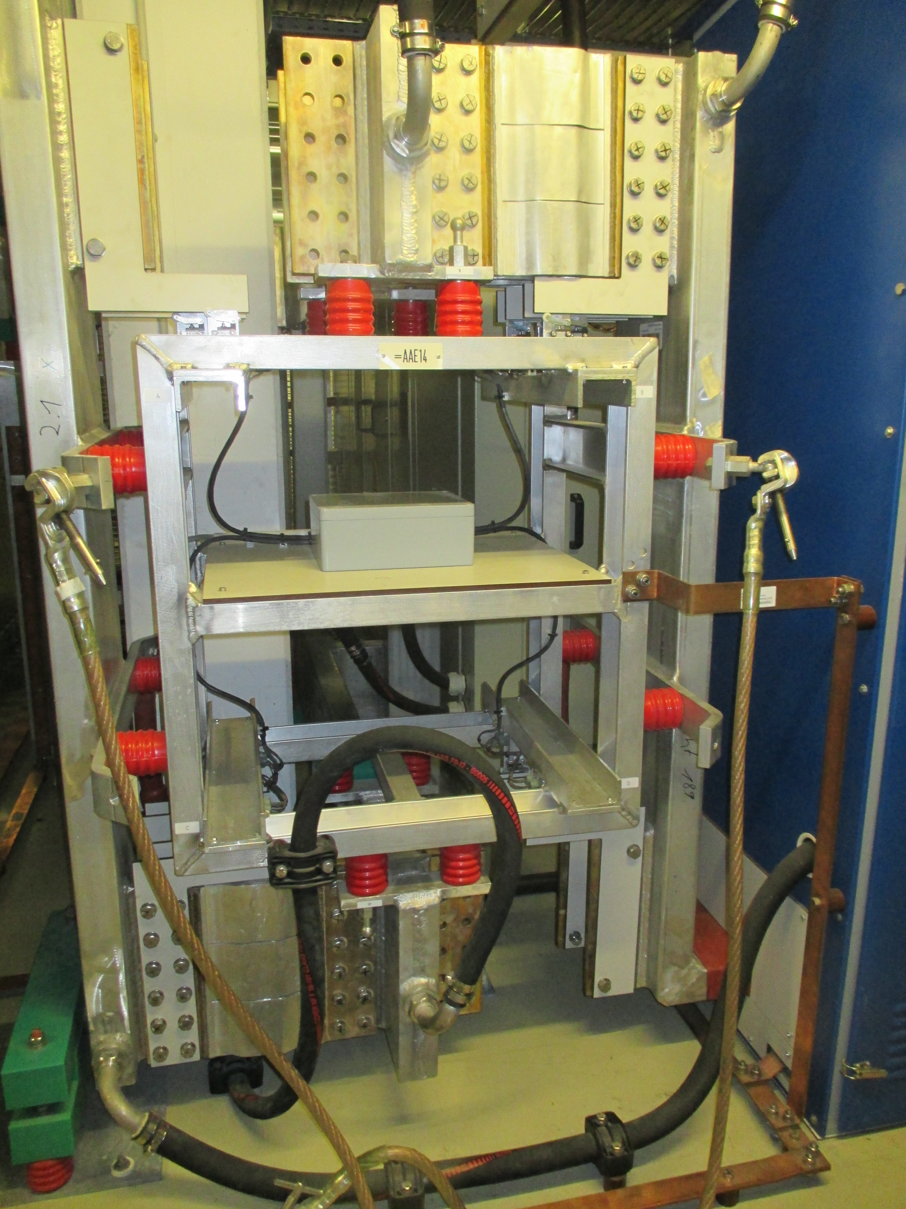
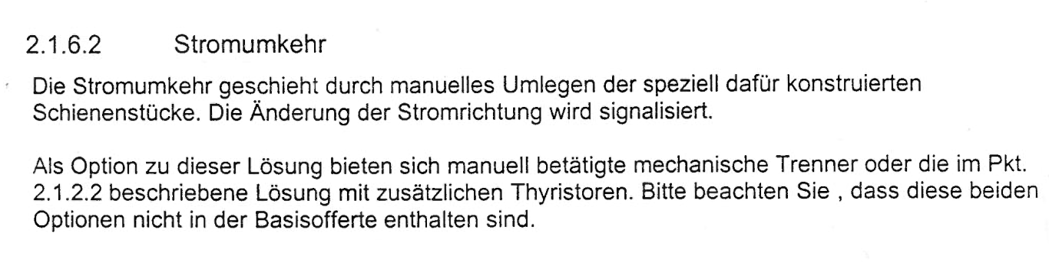
3. Polwender (Komponente AAE)
Historie:
... aus dem Angebot Fa. ABB (Doc.: ICF-1858 Teil II vom 12.08.1999):
Höhe: 195 cm
Ergebnis aus Bewertung und Bestellung:
„ ... Die Stromumkehr geschieht durch manuelles Umlagen der speziell konstruierten Schienenstücke …“ siehe Bild links
Schienenstücke bei Anlieferung:
Aluminium (L x B x T) : 430 x 350 x 20 mm
Anzahl der Schienenstücke : je 4 Schienen pro Strompfad (+ oder -)
Anzahl der Schraubverbindungen : 24 Schraubverbindungen pro Schiene
Gewicht : ca 8,5 kg pro Schiene
Für jede Stromrichtungsänderung muss immer an 2 Stellen umgebaut werden (siehe Bild 5; beide Pfeile) mit insgesamt 8 Schienenstücken / 96 Schraubverbindungen)
Breite: 120 cm
Bild 5: Polwender AAE

Slide 6
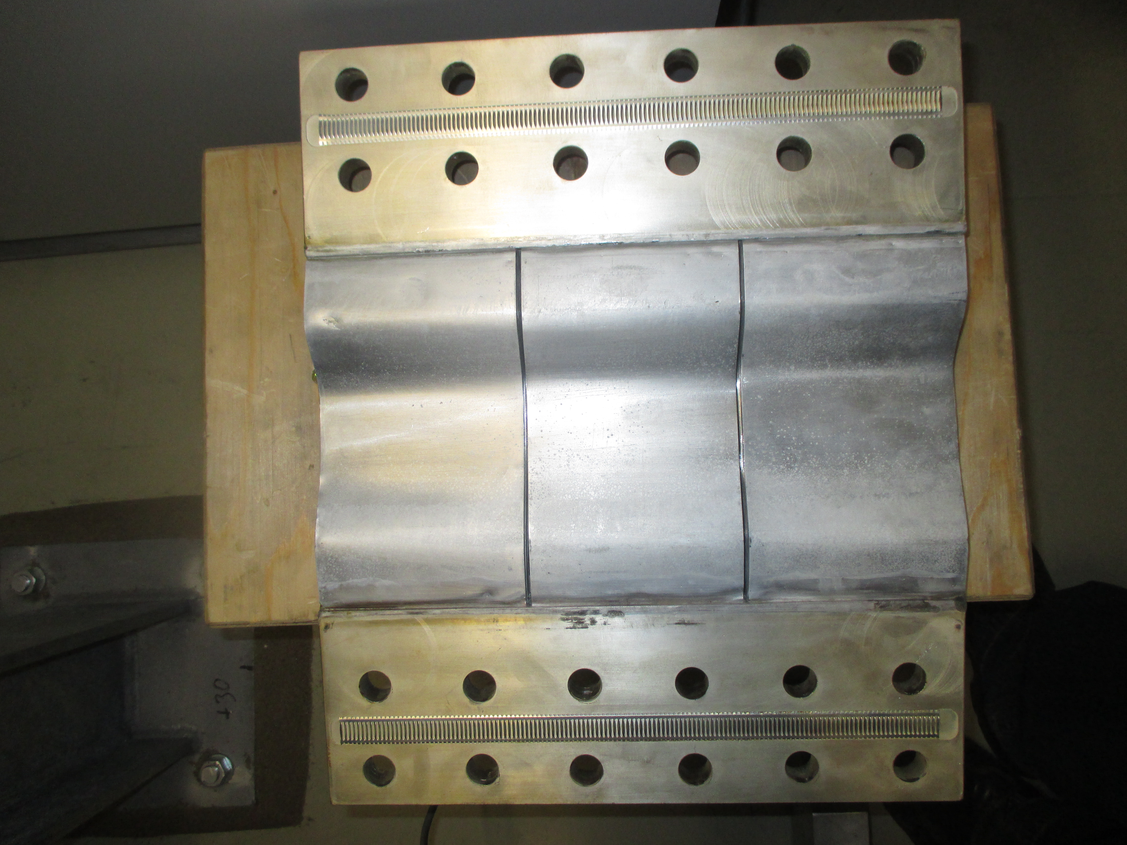
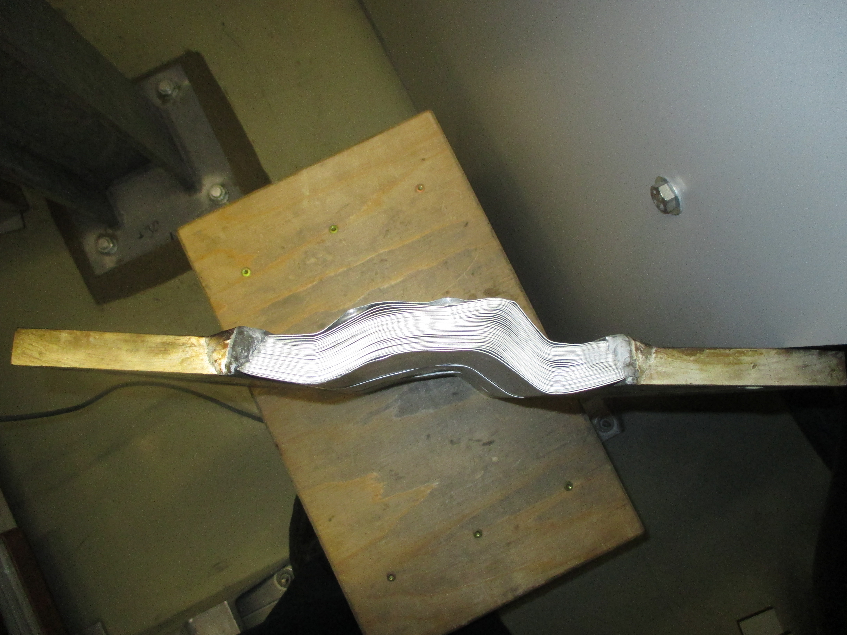
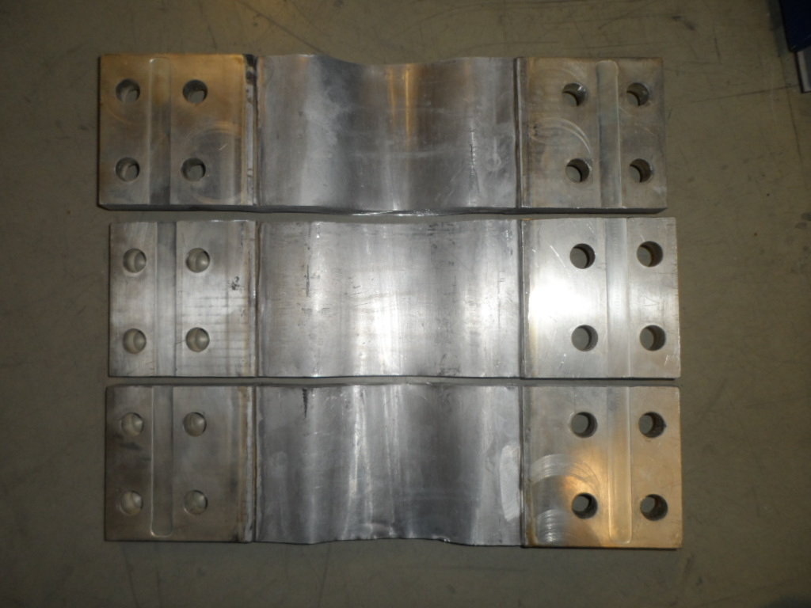
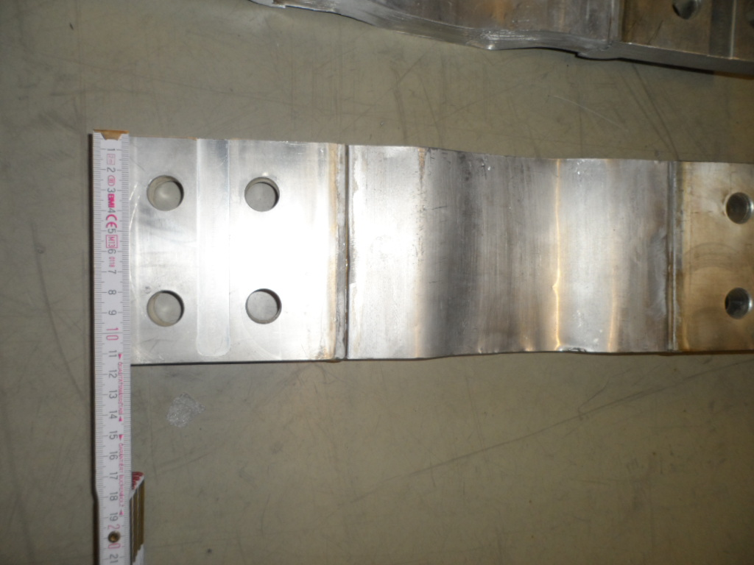
3.1. Polwender: Schienenstücke (Alu)
Entwicklung:
Nachteile bei Handling:
Größe des Kontaktes (430 x 350 x 20 mm
Anzahl der Schraubverbindungen (24 Stk.)
unflexibel durch Alu → nur für definierte Platz im Polwender
Gewicht (ca. 8,5 kg)
Bild 6: Polwenderstromschiene (Original_Ansicht 1)
Bild 7 Polwenderstromschiene (Original_Ansicht 2)
Schienenstücke (Alu) modifiziert:
Aluminium (L x B x T) : 430 x 115 x 20 mm
Anzahl der Schienenstücke :12 Schienen pro Strompfad
Anzahl der Schraubverbindungen : 8 Schraubverbindungen pro Schiene
Gewicht : ca 2,8 kg pro Schiene
Verbesserung bei Handling, aber immer noch nicht flexibel genug (Alu)
Für jede Stromrichtungsänderung muss immer an 2 Stellen umgebaut werden (siehe Bild 5; beide Pfeile) mit nun insgesamt 24 Schienenstücken / bleibt bei 96 Schraubverbindungen)
Bild 8: Polwenderstromschiene (modifiziert_Ansicht 2)
Bild 9: Polwenderstromschiene (modifiziert_Ansicht 2)

Slide 7
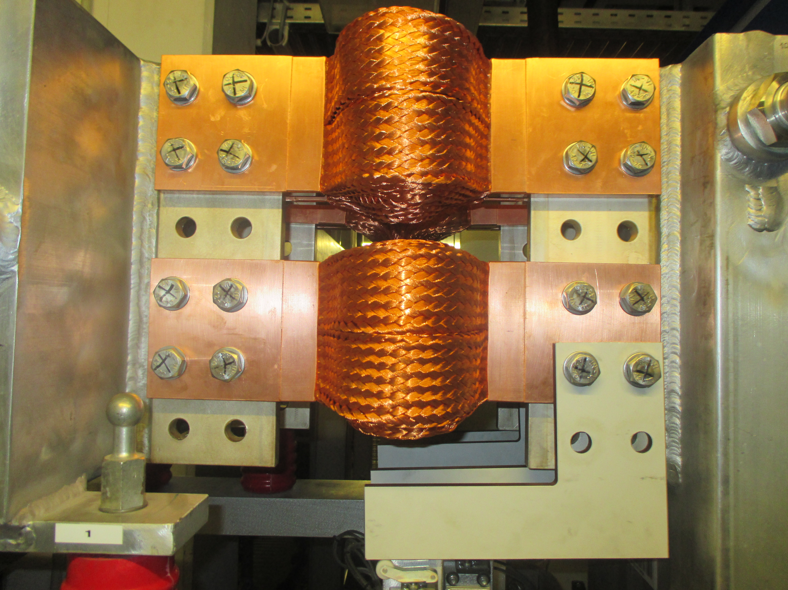
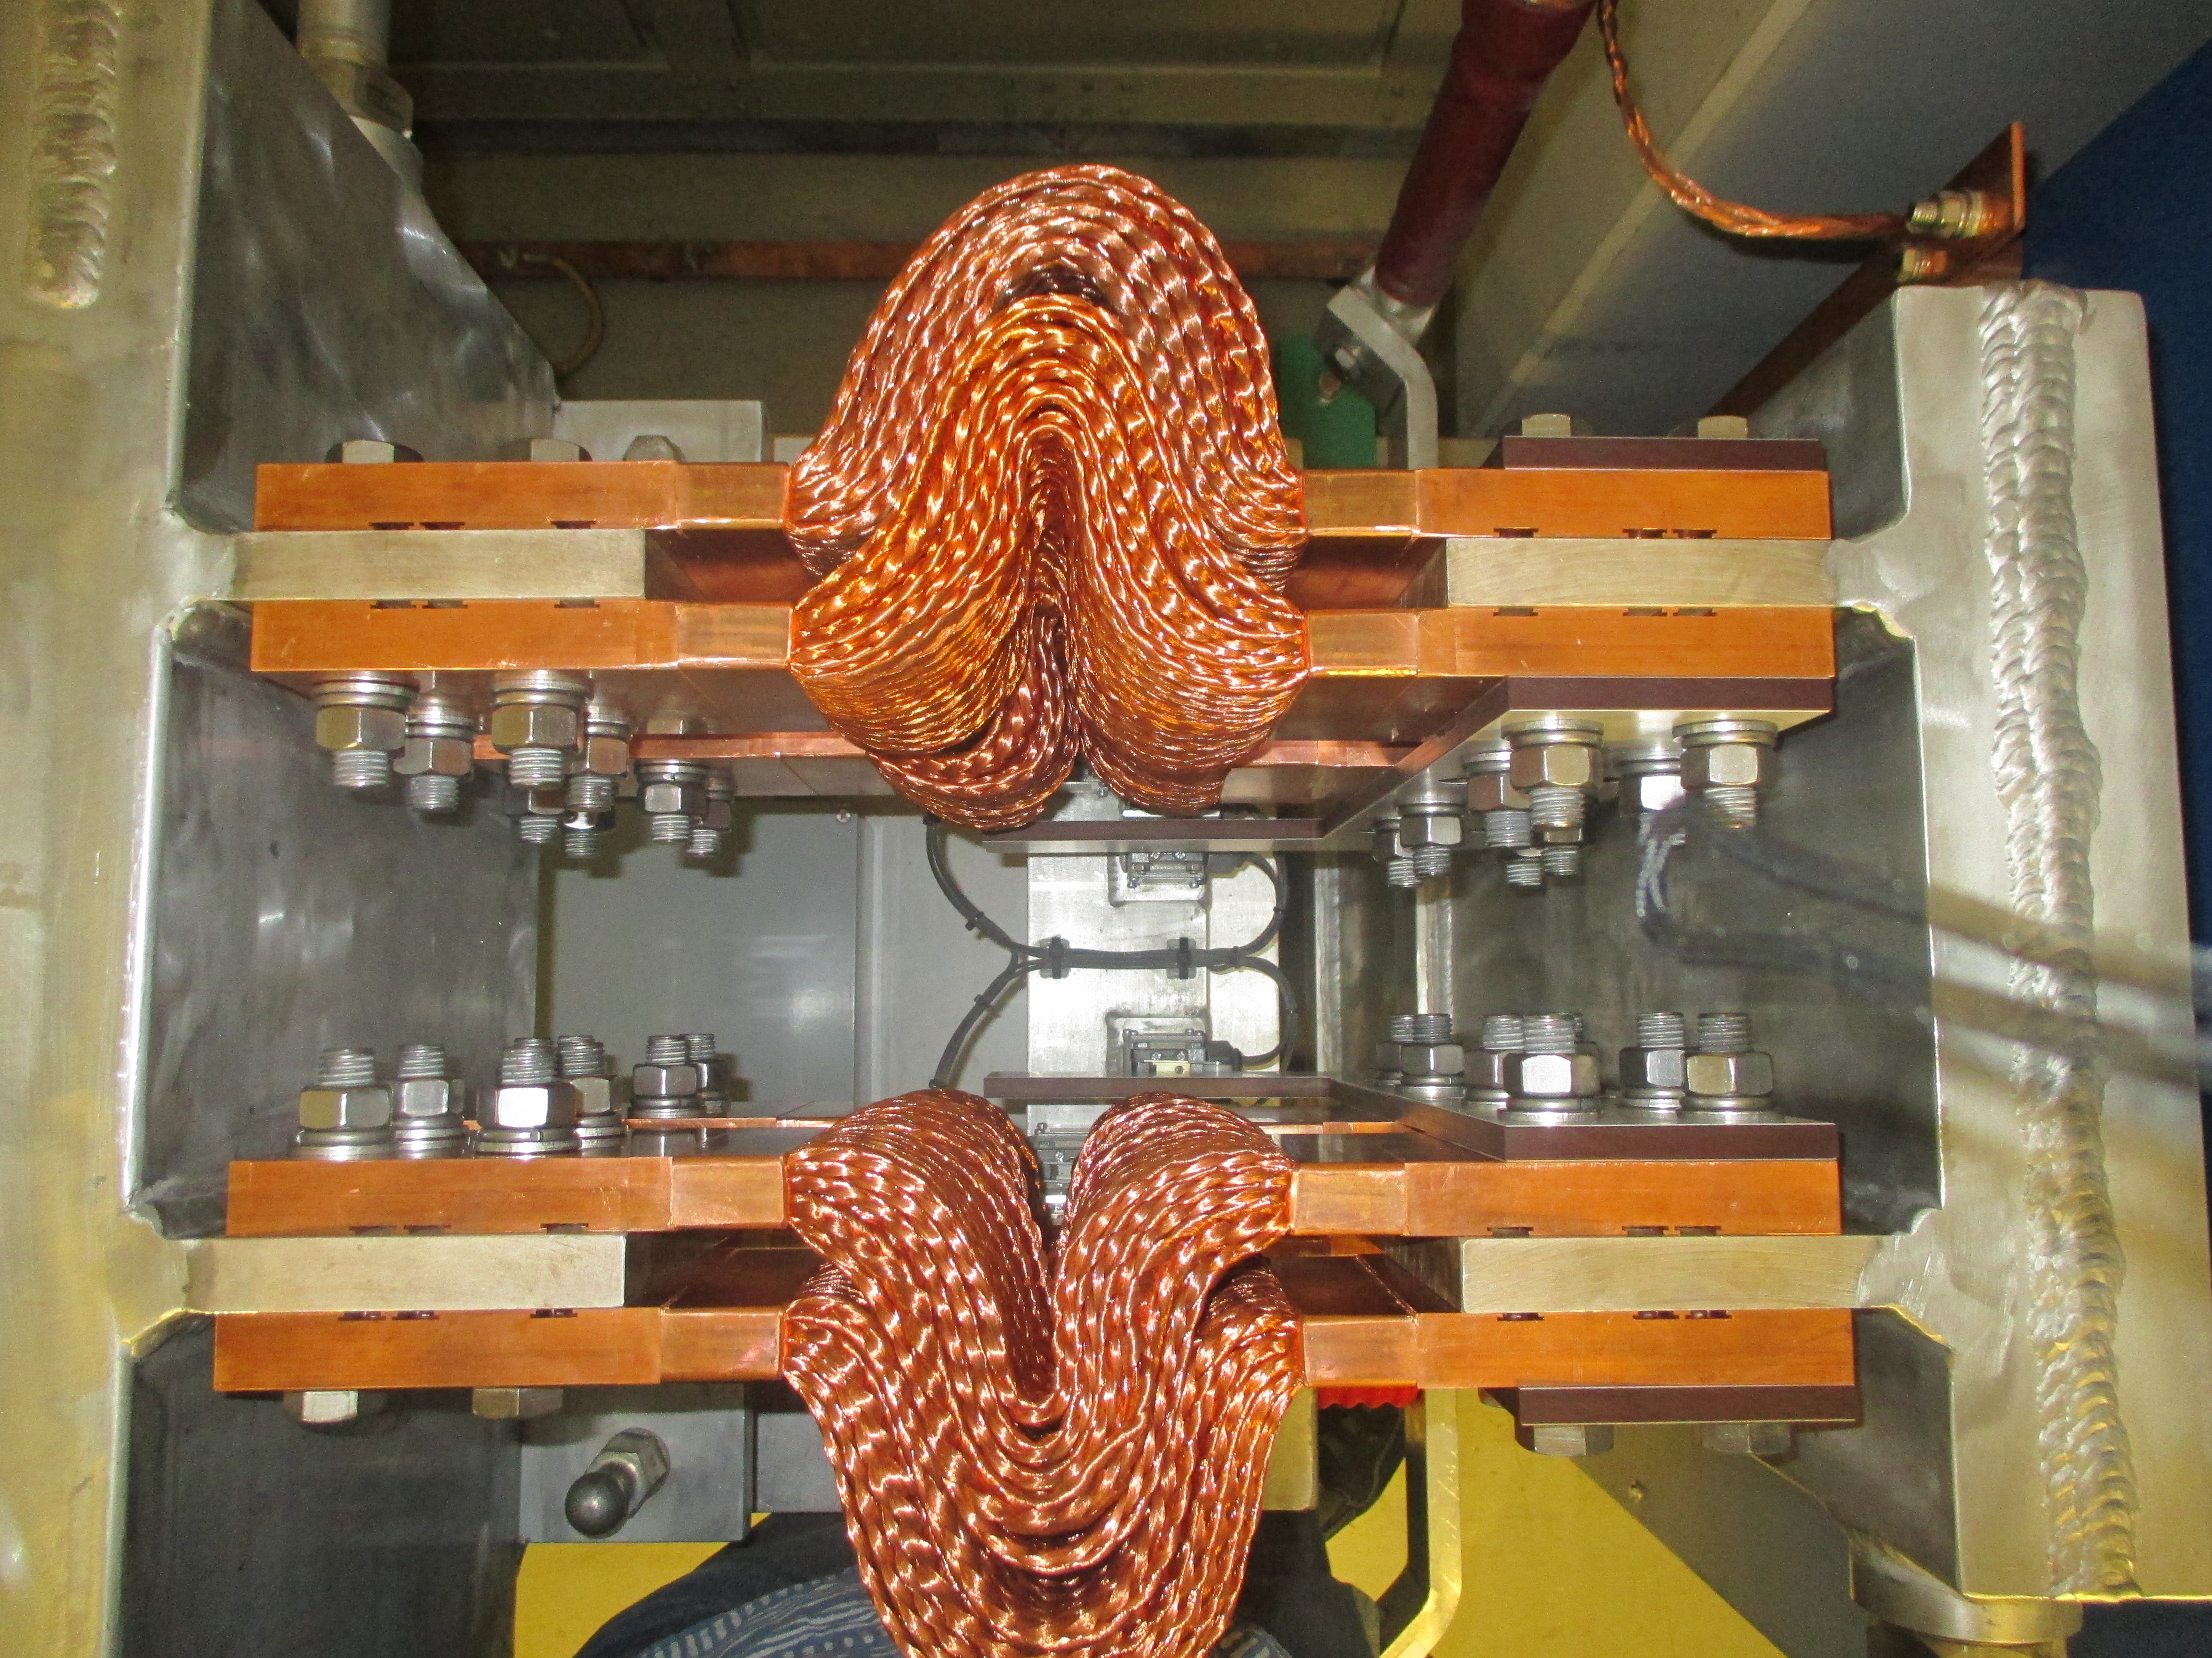
3.2. Polwender: Schienenstücke (Cu)
Entwicklung:
Schienenstücke (Cu) modifiziert:
Aluminium (L x B x T) : 430 x 115 x 20 mm
Anzahl der Schienenstücke : 8 Schienen pro Strompfad
Anzahl der Schraubverbindungen : 8 Schraubverbindungen pro Schiene
Gewicht : ca. 11 kg pro Schiene
Verbesserung bei der Flexibilität (nicht mehr gebunden an feste Position)
aber Handling durch hohes Gewicht eingeschränkt
Verringerung der Anzahl der Schraubverbindungen
Für jede Stromrichtungsänderung muss immer an 2 Stellen umgebaut werden (siehe Bild 5; beide Pfeile) mit insgesamt 16 Schienenstücken / 64 Schraubverbindungen)
Ist-Zustand (07/2025):
4 Polwender sind mit Cu-Stromschienenstücken ausgerüstet
3 Polwender sind mit Alu-Stromschienenstücken ausgerüstet (volle positionsgebundene Bestückung aus anderen Polwendern mit Cu-Stromschienenstücken
Bild 10: Cu-Polwenderstromschiene (Ansicht 1)
Bild 11: Cu-Polwenderstromschiene (Ansicht 2 / Draufsicht)

Slide 8
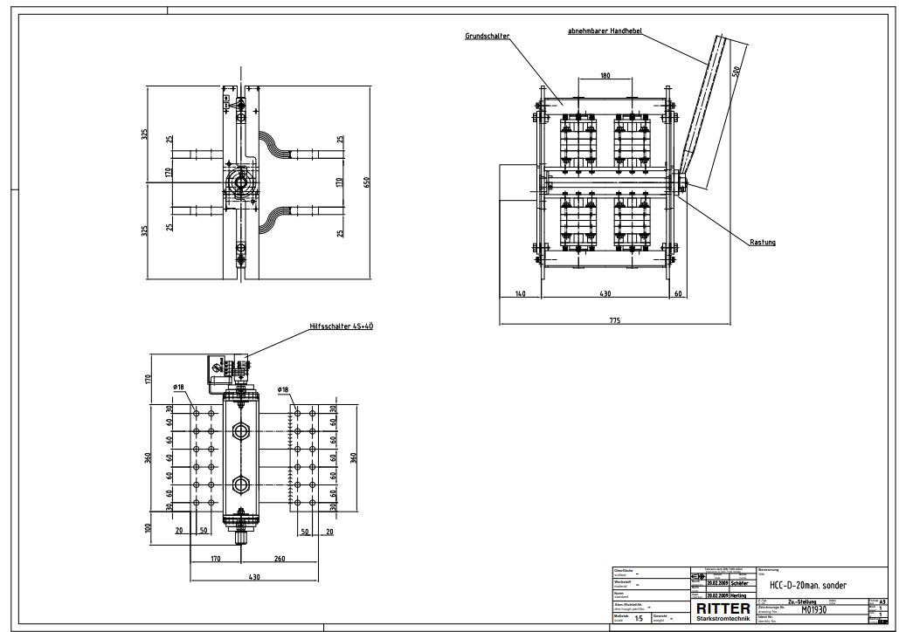
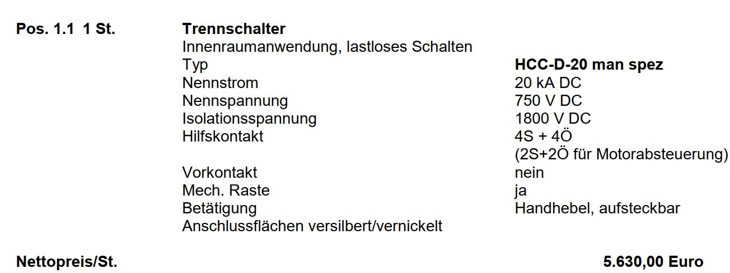
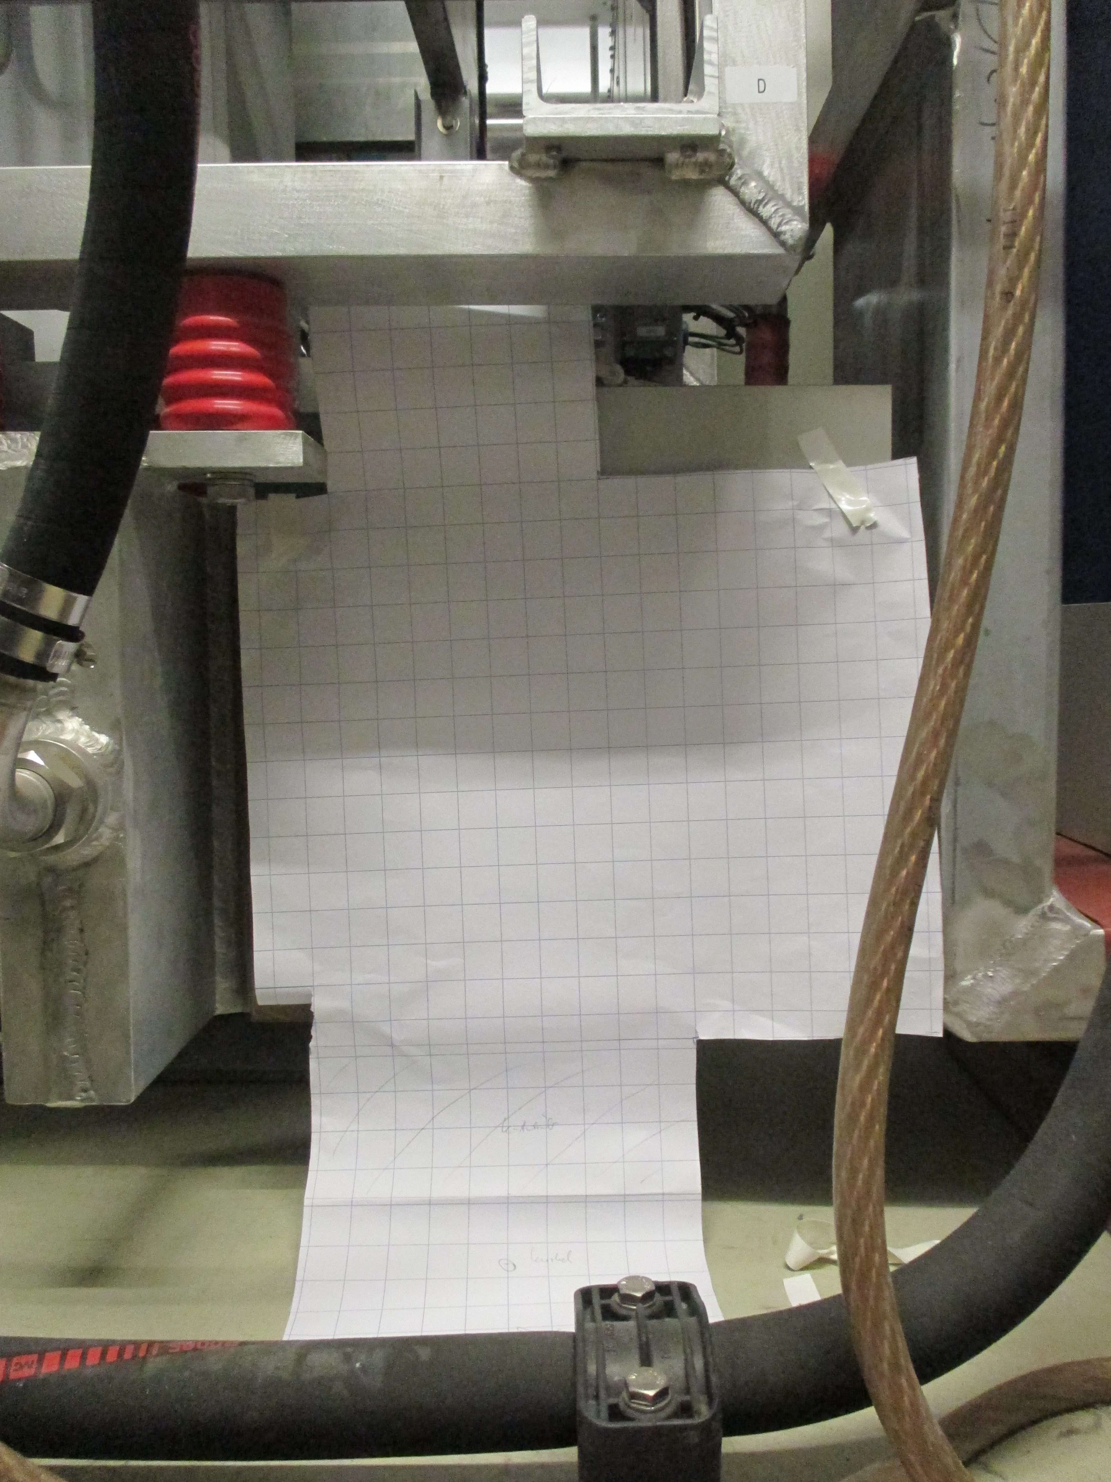
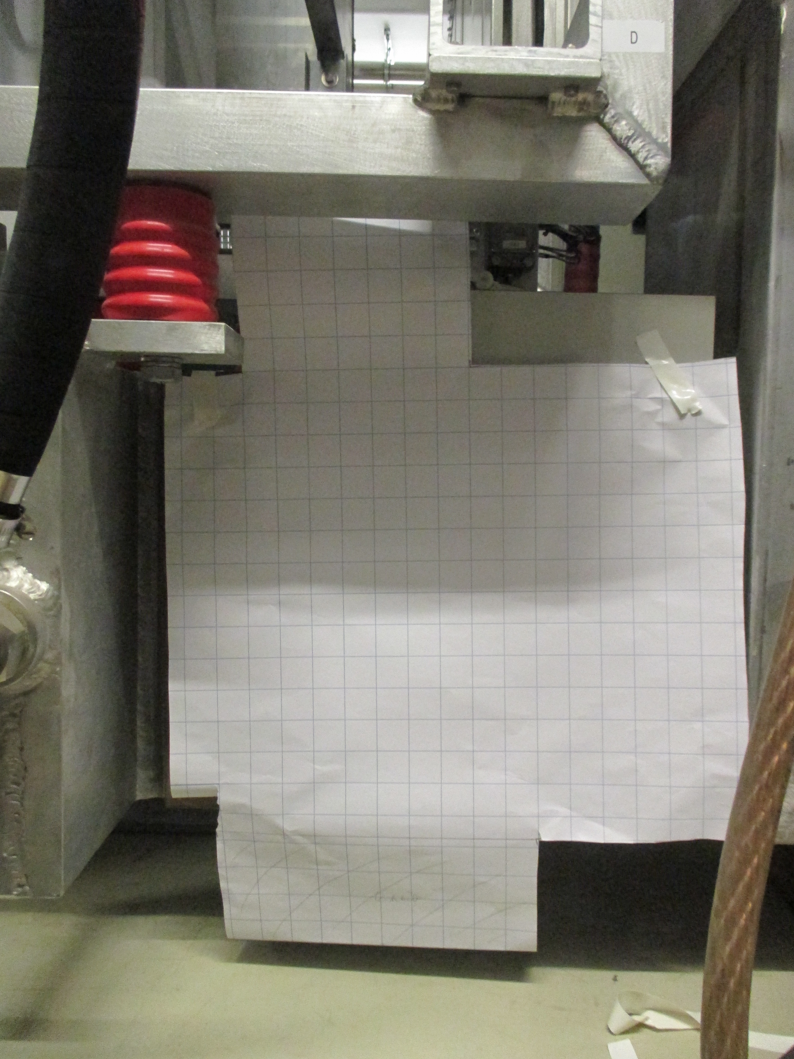
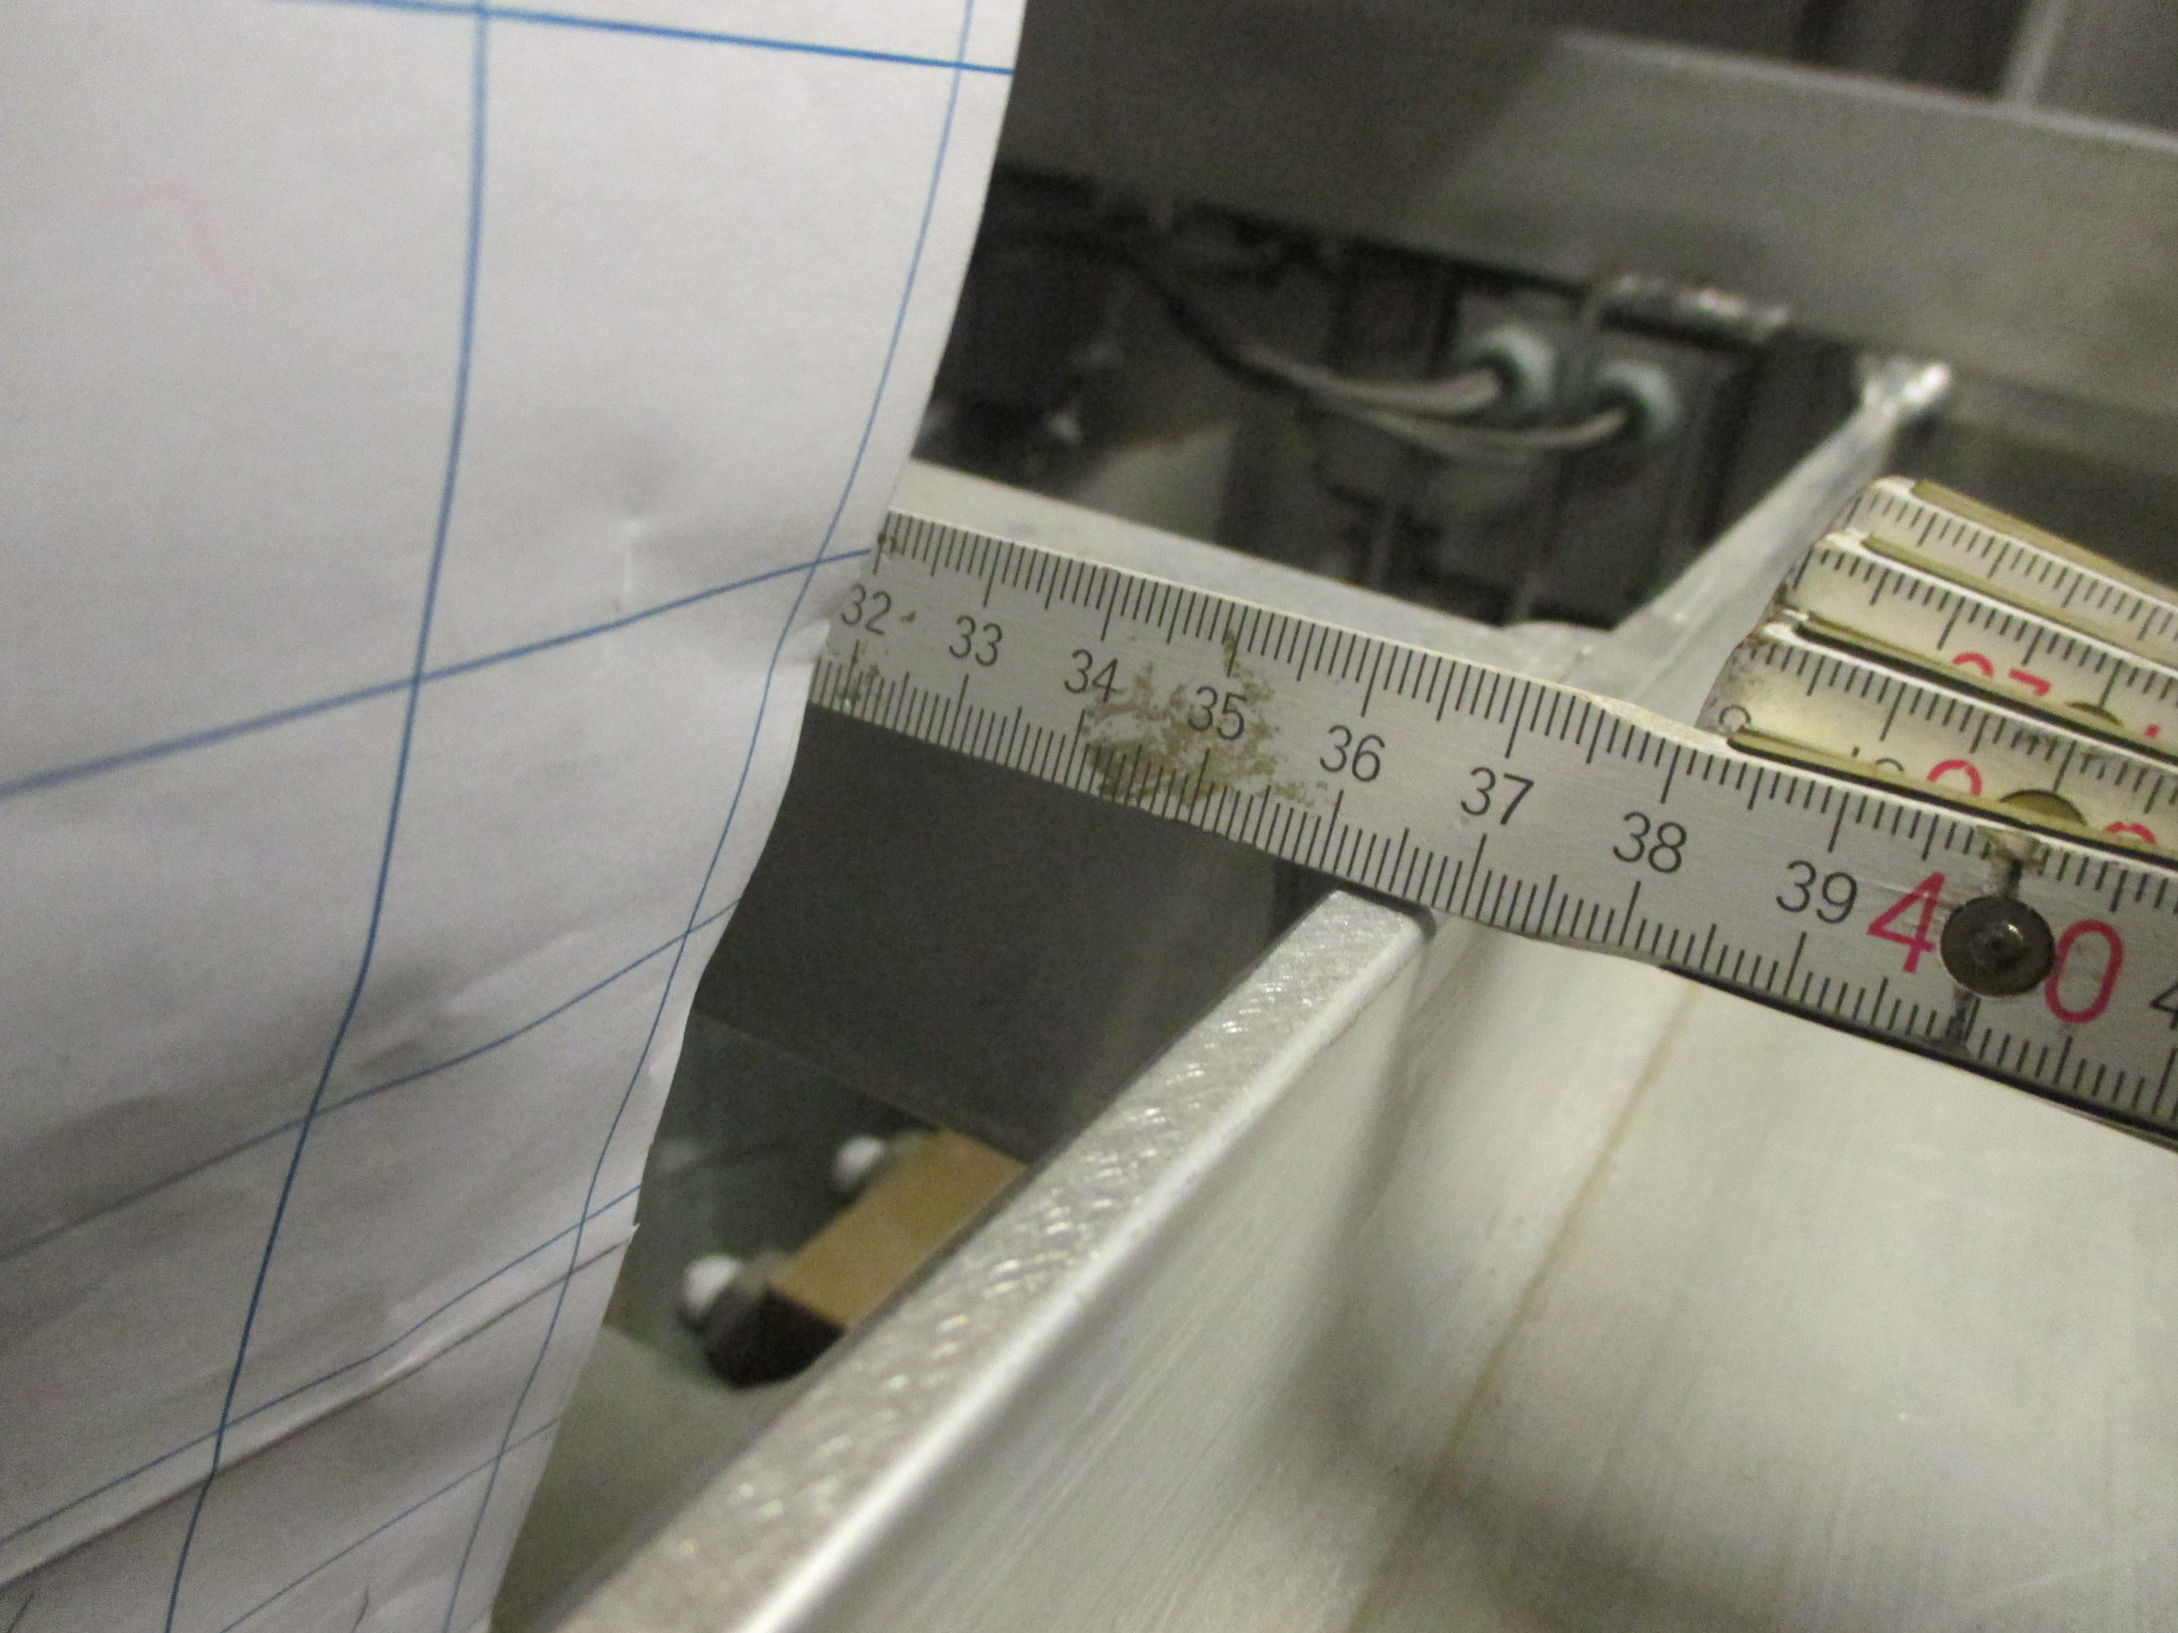
3.3. Polwender: Ersatz der Schienenstücke durch Trennschalter
Entwicklung:
In 2009 erste In-Haus-Anfragen wegen schneller Umpolung bei geschlossener TH
Idee: Stromschienenstücke komplett ersetzen durch Lasttrenner mit motorischen Antrieb (fest verbaut) → Einschränkung: Öffnen oder schließen der Schalter nur im stromlosen Zustand möglich
Anfragen bei Fa. Ritter in 2009 und Test mit Dummy (siehe Bild 13) → nicht möglich
In 2014 nächste In-Haus-Anfrage wegen Beschleunigung bei Umbau der Stromrichtung
2014 Angebot (Fa. Ritter / Bild 12) nur manueller Antrieb (ohne Modifikation) und Test mit Dummy (siehe Bild 14)
Bild 12: Lasttrenner (Fa. Ritter), Antrieb manuell
Ergebnis:
- Prüfung der Einbaumöglichkeiten : kein 1 : 1 Ersatz möglich
Modifizierungen an Polwendern nötig wie Änderungen an Halterungen und Trägern, Änderung der Verlegung von Kühlwasserschläuchen, zusätzliche Isolierungen zu Stromschienen/Schalter usw. notwendig
Änderungen an unteren Stromkontakten des Polwenders (aufstecken der Handantriebe so nicht möglich)
Lasttrenner müssen modifiziert werden (z.B. Schlitze für MC-Lamellen an Schraubanschlüssen)
→ Wurde 2014 nicht weiter verfolgt wegen Aufwand, Kosten und Zeit für Anpassungen
Bild 13: LT; Test (motor.)
Bild 14: LT; Test (manuell)
Bild 15: LT; Test (Abstand)

Slide 9
4. Zusammenfassung: Betrieb OP2.2/OP2.3 aus Sicht AAE
Stromversorgung:
Die Komponente AAE hatte keine Fehler, die eine Unterbrechung, Auslösung oder Abbruch des Experimentbetriebes zur Folge hatte !
Es gab in die Periode aber auch Fehler/Fehlermeldungen außerhalb der Experimentzeit z.B. an Wochenenden:
Gründe: - alte Bauteile, Baugruppen, Netzteile, spezielle Steuerungen und der Steck-Karten (teilweise seit 2003 in Betrieb)
- Dauerbetrieb der Gesamtanlage (24/7)
Problem: - Bauteile, Netzteile, Baugruppen usw. gibt es nicht mehr (z.B. Pyro-Breaker einschl. Revisionsleistungen)
- kaum bis keine Nachfolgeteile/Ersatztypen
- Fachfirmen/Spezialfirmen gibt es nicht mehr → Fachkompetenzen brechen weg
Folge: - Ersatzbeschaffung schwierig bis unmöglich
- Ersatzbeschaffung wird immer zeitaufwendiger
- Ersatzbeschaffung wird kostenintensiver (z.B. durch Re-Design)
Verbesserungen:
- Präzise Ansagen bei Einschalten bzw. Wechsel der Zustände zu Stromversorgungen und Parametern
Durchsagen über die Lautsprecheranlage (im Magnetzentrale) werden in der Lautstärke permanent verstellt (fast immer noch „zu leise“); wenn das von den Operateuren bemängelt wird kommt z.B.: „… war ich nicht …“, „… kann man nicht verstellen …“, „… keine Ahnung wie das geht …“
Planungen zu Polwenderumbauten gut und logisch, aber auch Umbau in KW20/2025: NPC -/+ (… KOF000; 36 umbaurelevante Schüsse von 240) aber 2,5 Tage nur NPC 0A/0A (… EIM000)
Ergebnis: ! Aus Sicht AAE war es eine gute Experimentphase mit einer zuverlässigen Anlage! Dank an die Kollegen der E5-Ing.-Technik/Torushalle für die zuverlässige Unterstützung!

Slide 10
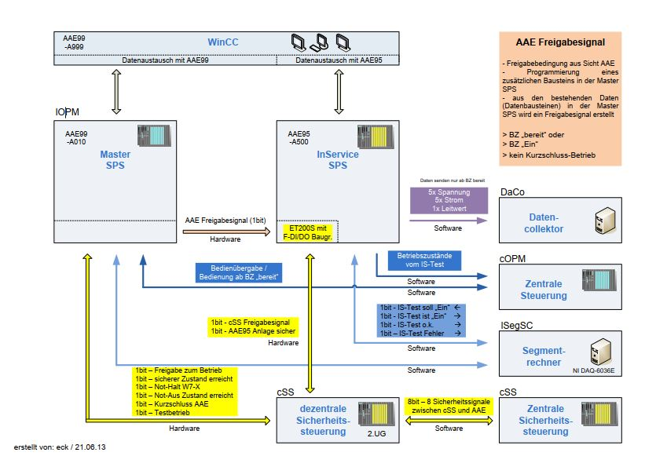
5. Anlagen
Anlage 2/1: vereinbarte Datenstruktur AAE und Codac;
Stand 06/2013
Bild 16: Datenstruktur AAE Codac; Stand 06/2013

Slide 11
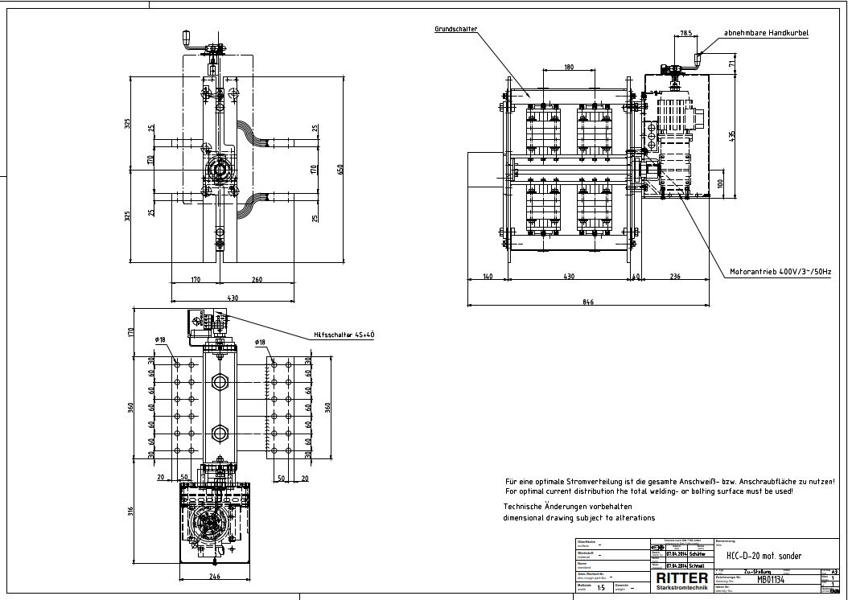
5. Anlagen
Anlage 2/2:
Lasttrenner der Fa. Ritter, mit motorischen Antrieb (Sonderanfertigung)
Bild 17: Lasttrenner Fa. Ritter, motorischer Antrieb

